Slide 1
Лето в детском саду. Оформление участка.
Подготовили:
Рылова Наталия Викторовна,
Палкина Татьяна Евгеньевна

Slide 2
Цель:
создание условий для обеспечения различных направлений развития ребенка в летний оздоровительный период.

Slide 3
Задачи:
оборудовать участок в соответствии с современными методическими рекомендациями по проведению летней оздоровительной работы с детьми;
поддержать положительный имидж д/с путем улучшения эстетического состояния территории;
вовлечь родителей к реализации проекта по благоустройству озеленению участка.

Slide 4
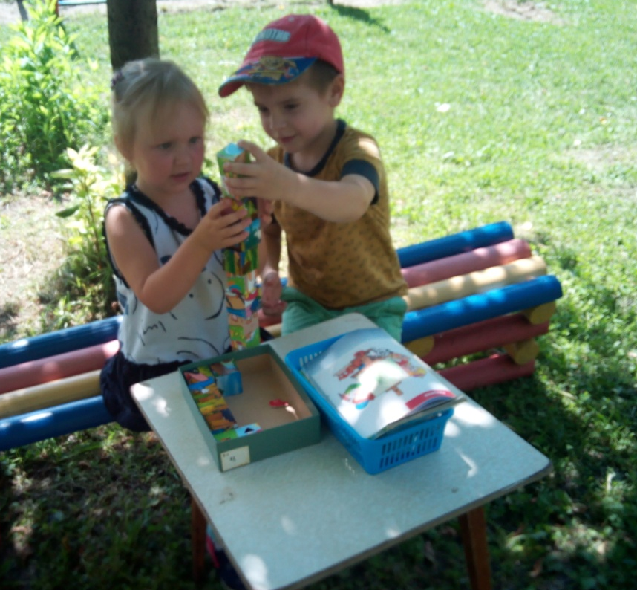
Зона уединения
Солнце светит очень ярко, Летом нам конечно жарко. Под деревья сядем мы, Тень спасет нас от жары.

Slide 5
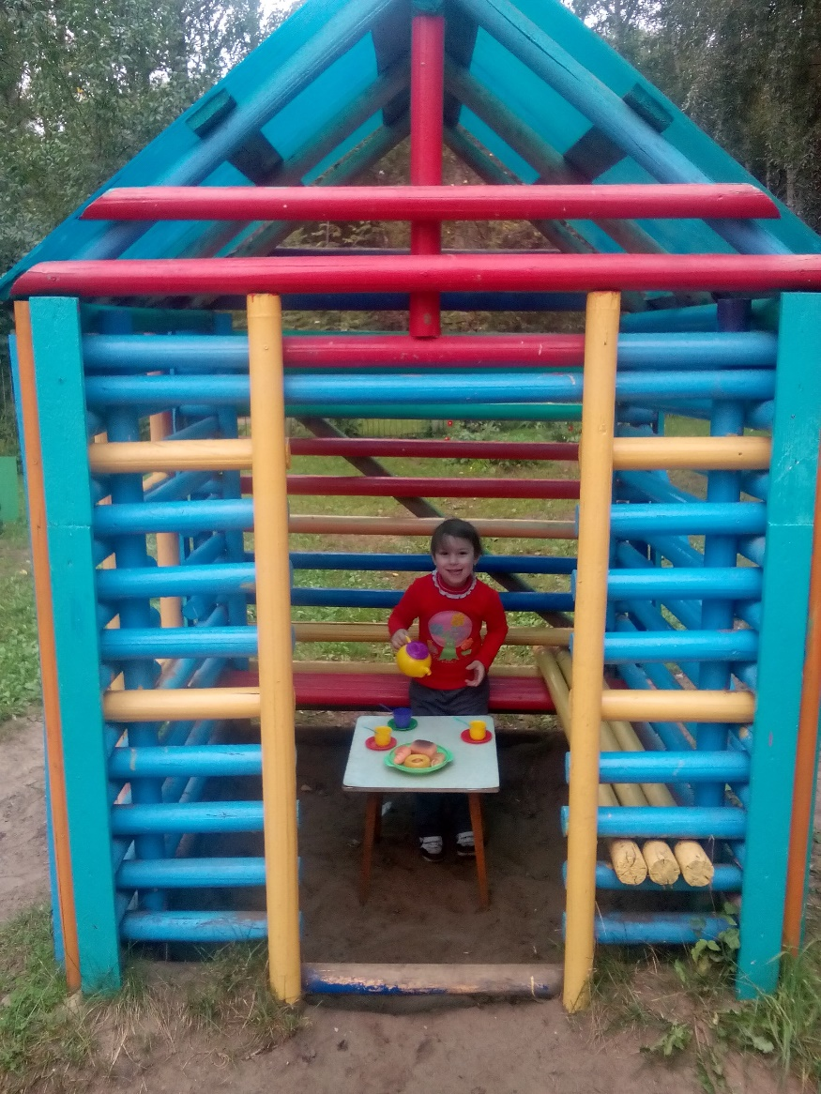
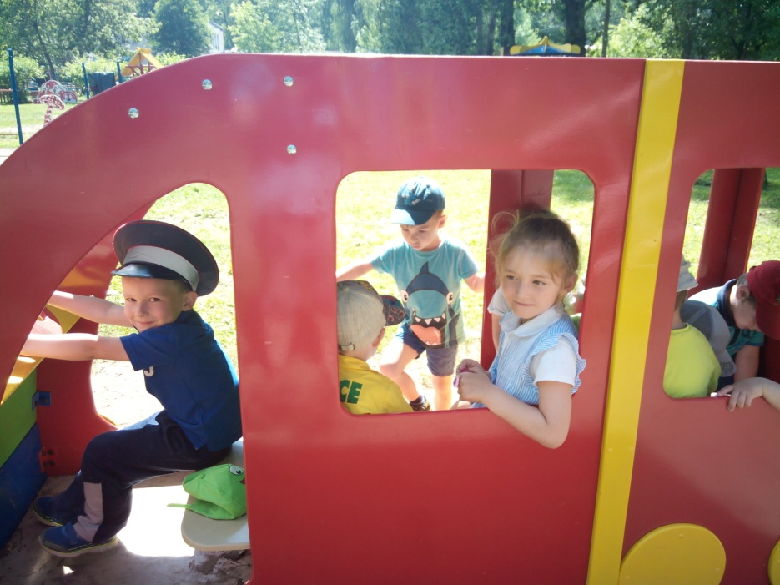
Игровая зона
Лето красное приходит, И печали все уводит. Мы играем, веселимся, К лету снова мы стремимся.

Slide 6
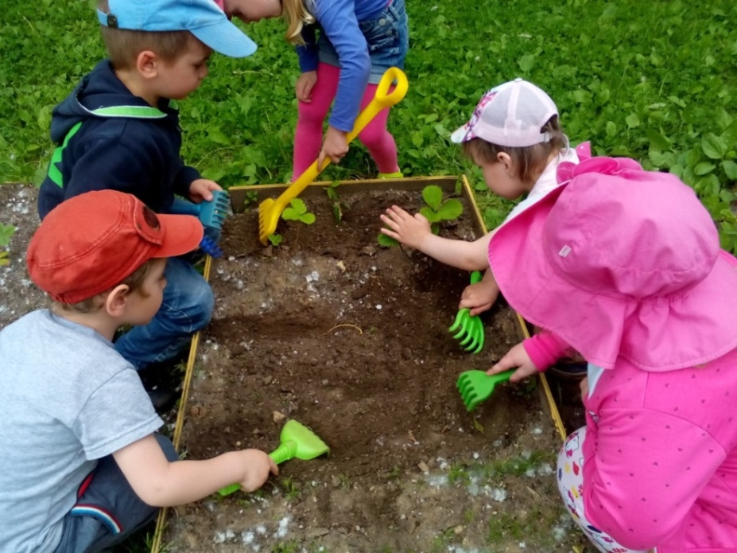
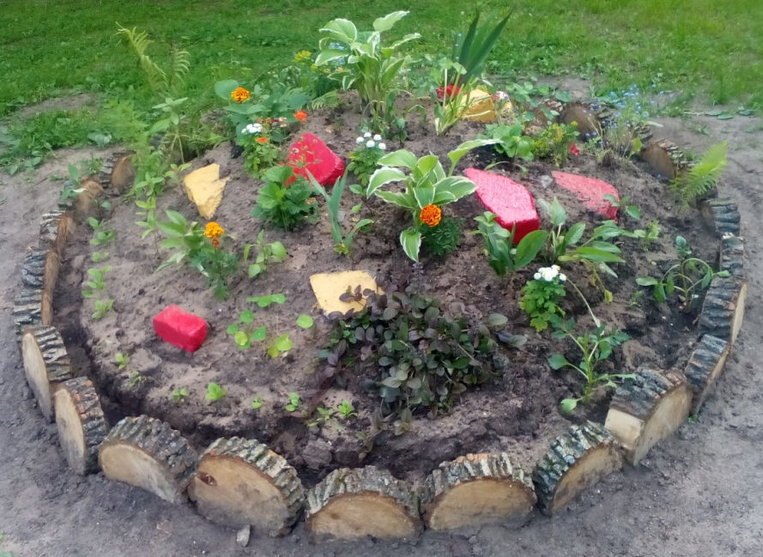
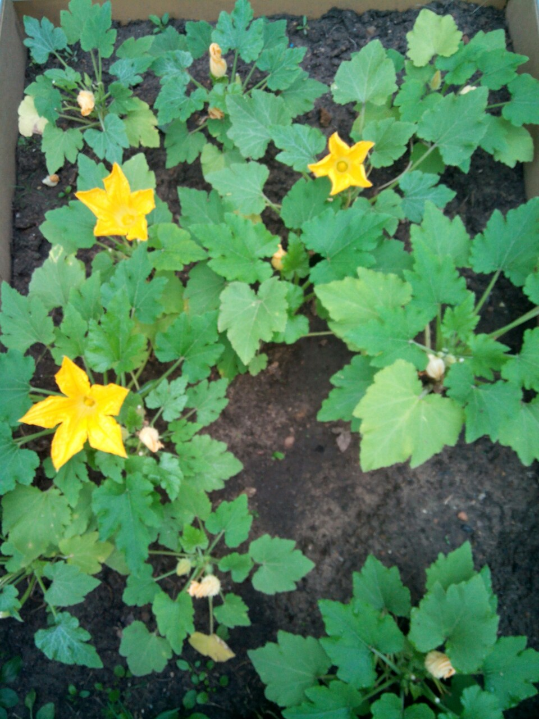
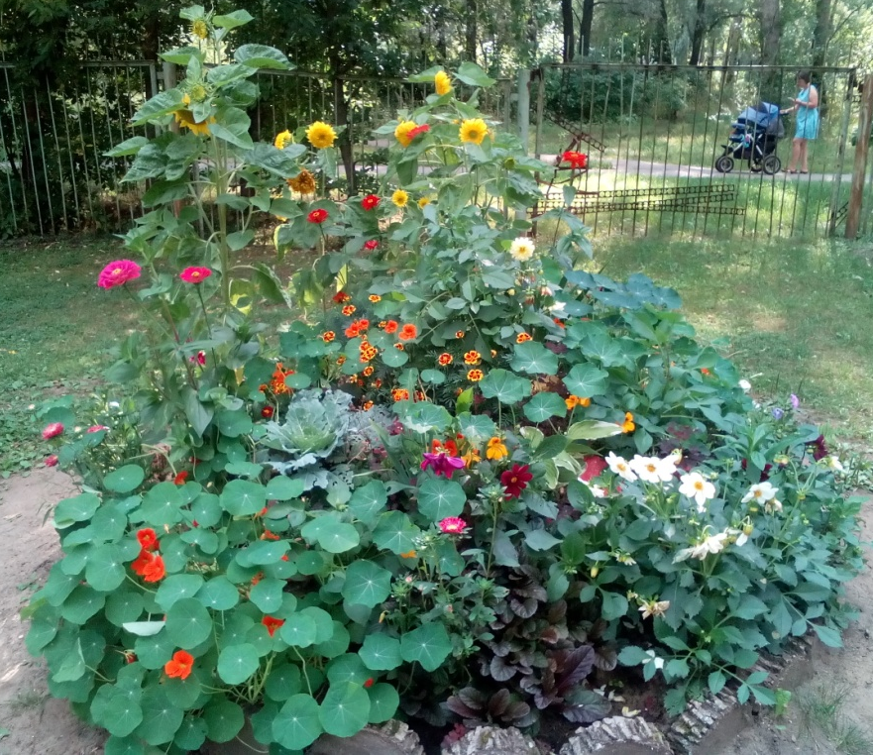
Зелёная зона
Лето – чудо, а не слово, Всей земле оно знакомо. Вновь цветочки зацветают, И о лете возвещают.

Slide 7
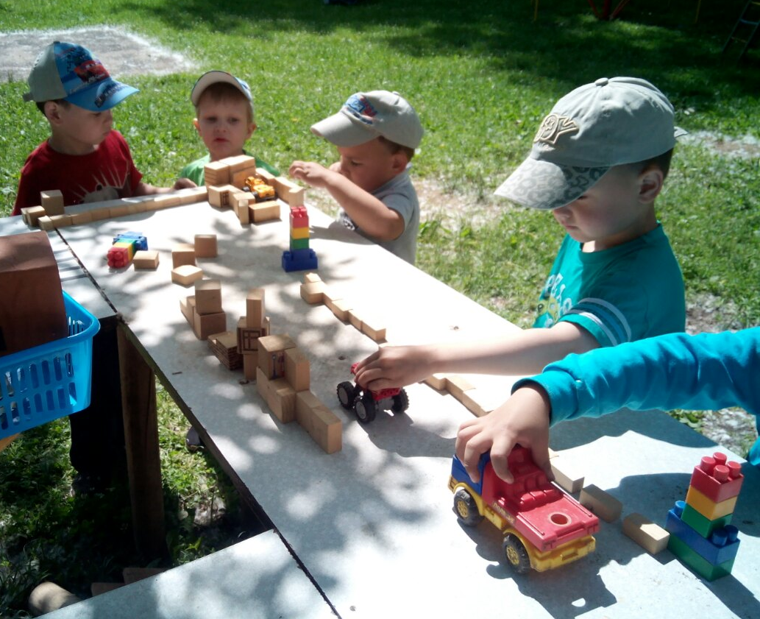
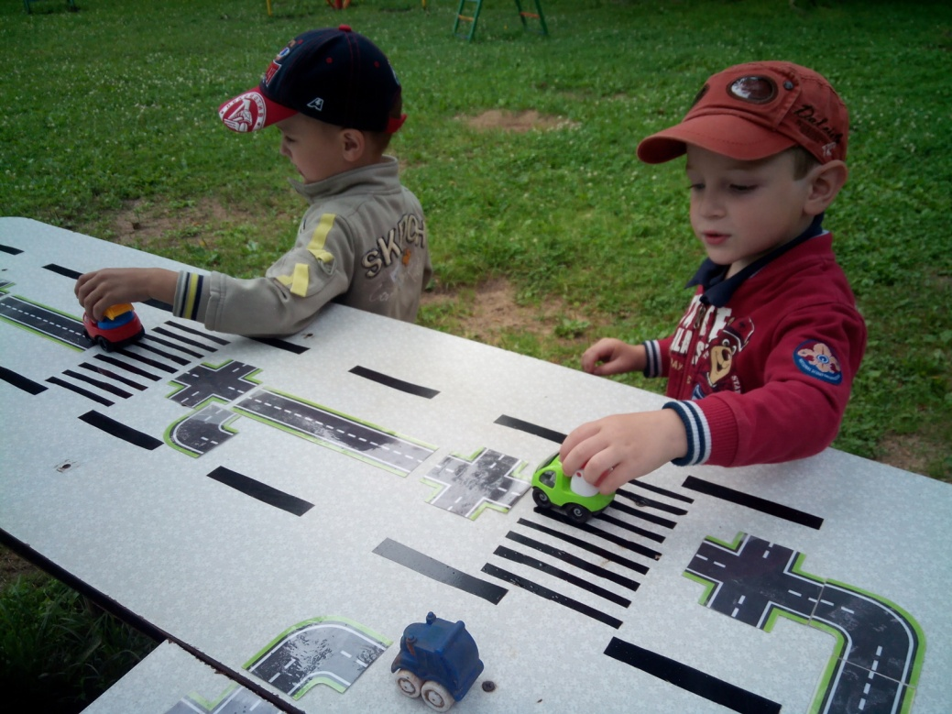
Зона конструирования и зона безопасности ПДД
Есть в игрушечной машине
Руль, колеса и капот,
Мы заправимся бензином
И отправимся вперед!
Вот уже за светофором
Все внимательно следим:
Едем - только на зеленый,
А на красный свет - стоим!

Slide 8
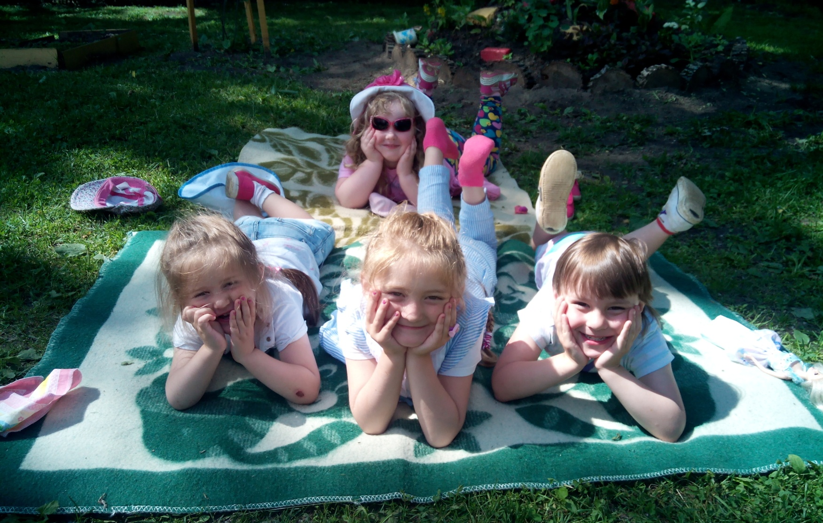
Зона отдыха
Лето красное пришло Солнце землю припекло Лето очень жаркое, Солнце летом яркое.

Slide 9
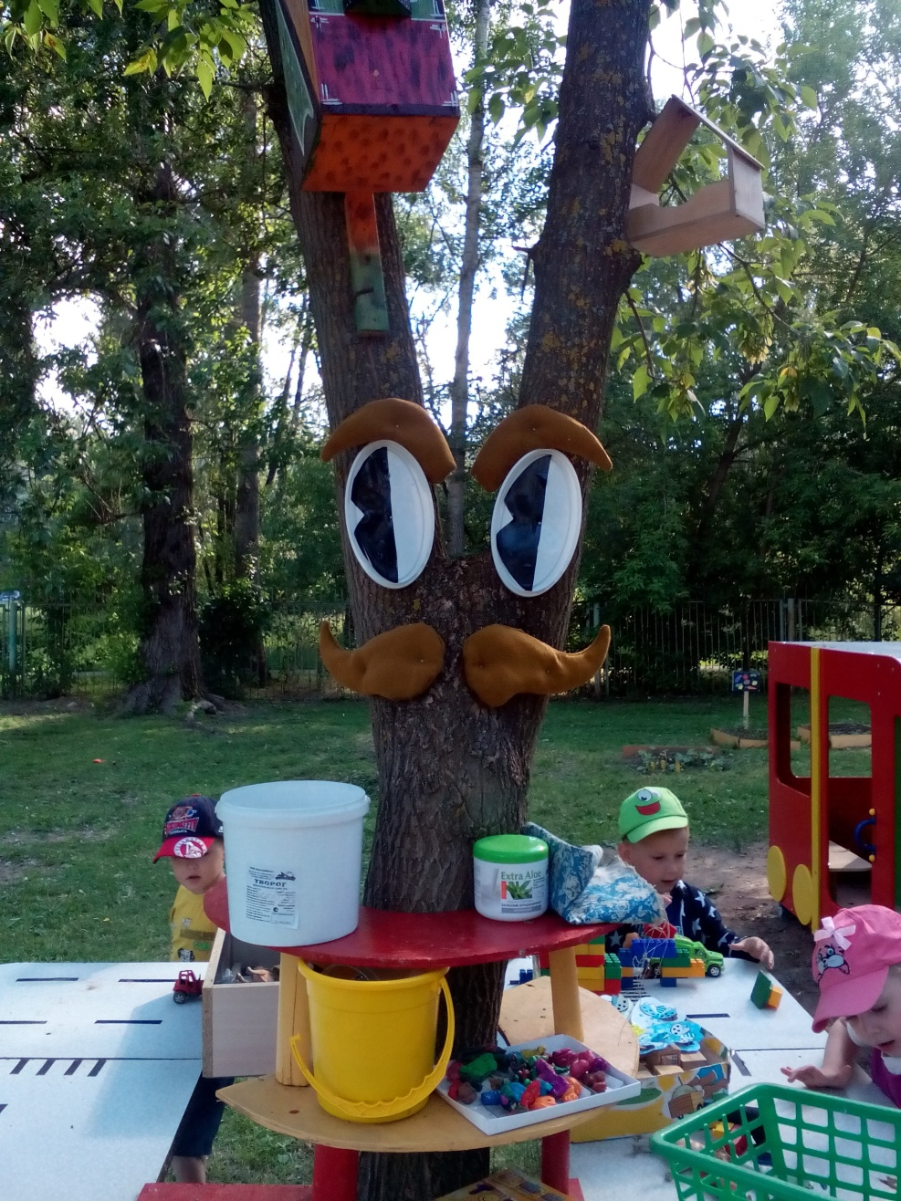
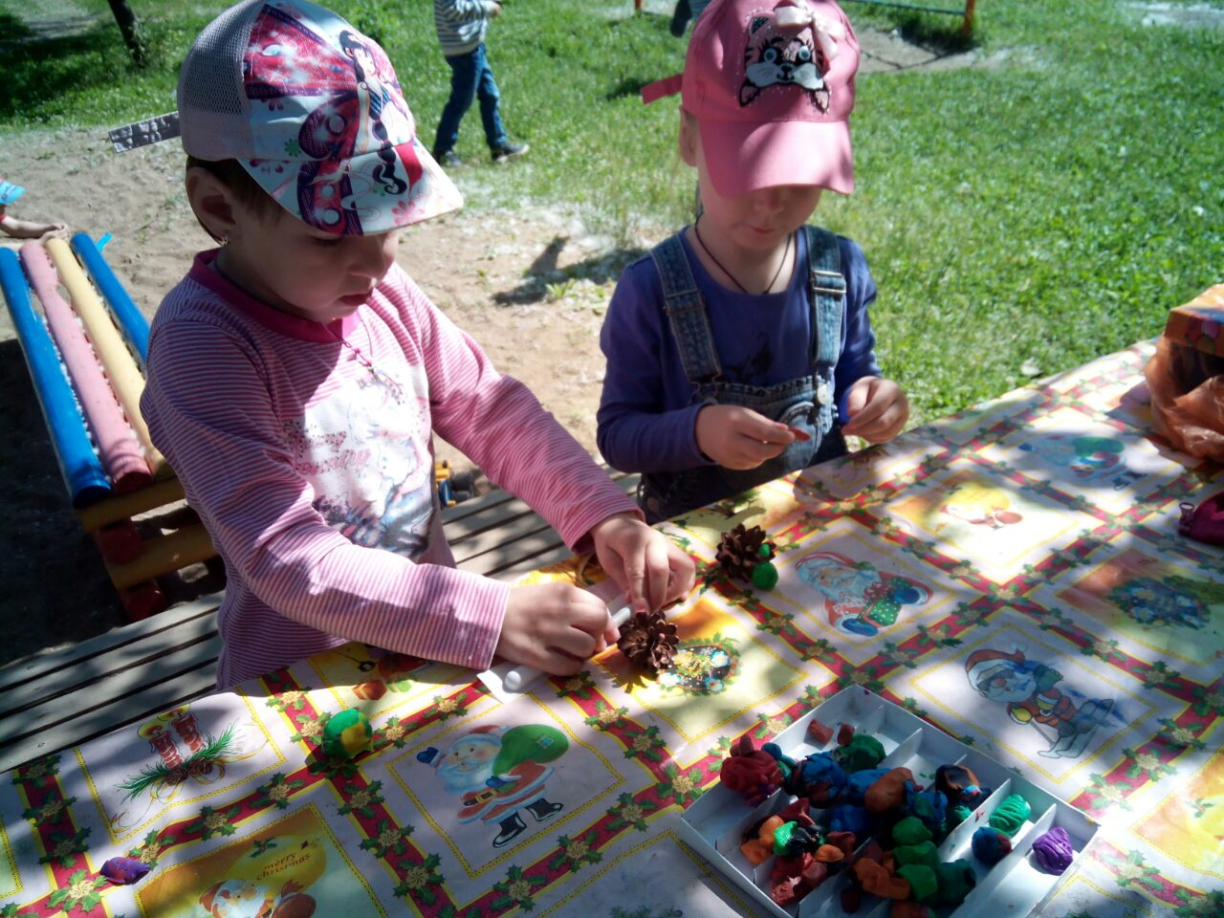
Зона творчества
В садике любимом На прогулку ходим, Мы тут лепим, мастерим, Хороводы водим.

Slide 10
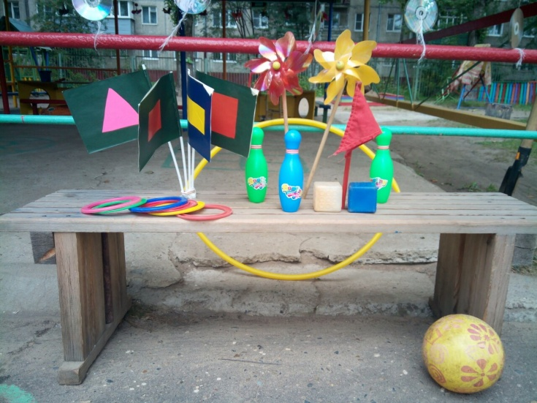
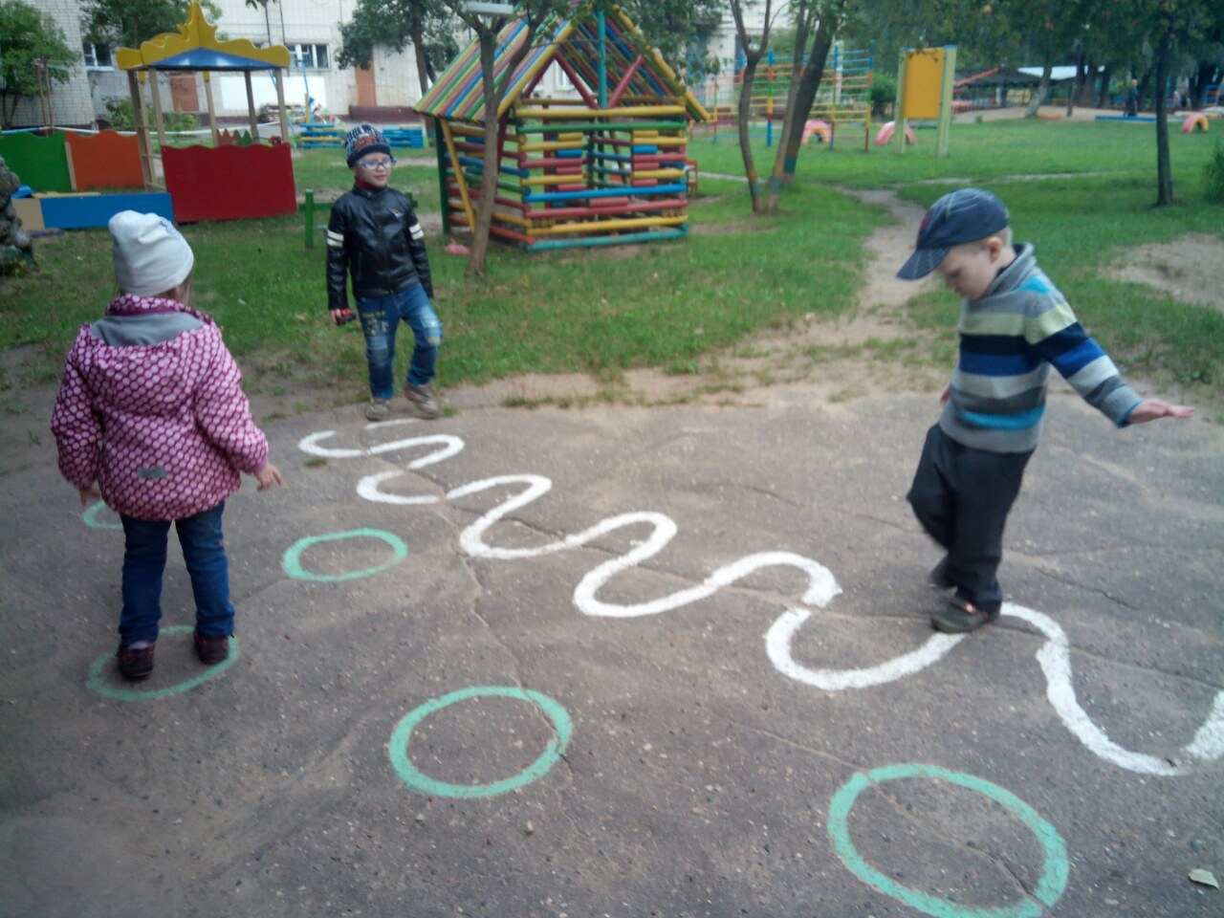
Зона двигательной активности
Мы здоровье укрепляем, В каждом спорте побеждаем. Это знают все на свете, И родители и дети. Мы сильны, крепки, здоровы, И для подвигов готовы!

Slide 11
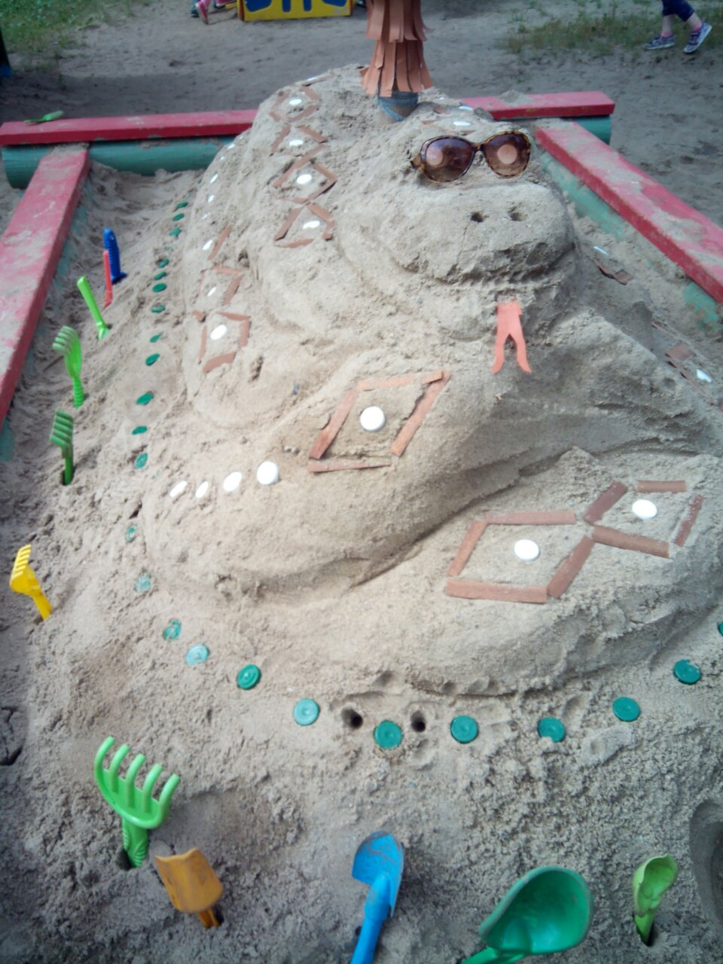
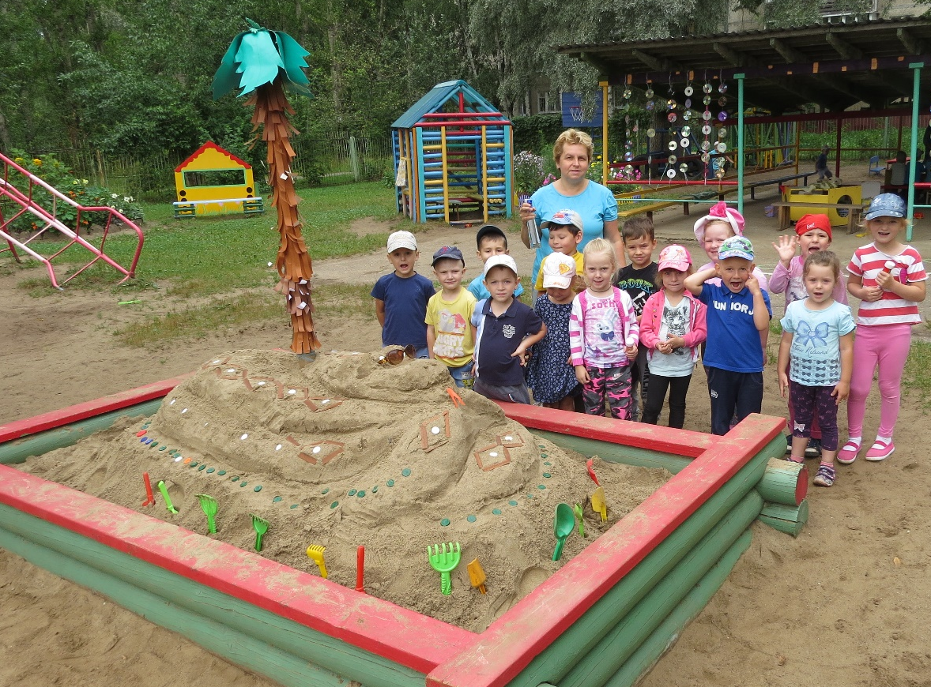
Зона экспериментов
Федя замок строит ловко, Настя торт печёт ведёрком. Здесь, в саду на часок Всех детей собрал песок!

Slide 12
Летний театр
Мы можем в театр поиграть, Всего лишь куклы в руки взять. Игра тех кукол так занятна, Что показывать спектакль
Нам очень приятно!

Slide 13
Благодарность родителям
Ремонт детского сада, благоустройство участка – дело не простое. Зачастую приходится обращаться за помощью к родителям воспитанников. Спасибо ВСЕМ родителям группы № 8 «Золотые рыбки» детского сада № 10 «Винни пух». Выражаем глубокую признательность родителям, принимающим активное и непосредственное участие в жизни детского сада.
Благодарим Вас за всестороннюю поддержку и внимание, за то, что, несмотря на занятость, нехватку времени, Вы находите в себе силы не поддаваться жизненным обстоятельствам.
Желаем вам и дальше оставаться не равнодушными к жизни группы и детского сада, любить и понимать своих детей! Большое Вам спасибо!

Slide 14
Интернет-ресурсы:
http://dbc.biz.ua/images/Layer92.png -трава
http://img1.liveinternet.ru/images/attach/c/3/83/444/83444143_large_0_540e6_b2ca4314_L.png -божья коровка
http://www.greenmama.ru/dn_images/00/92/46/42/1238424308solnishko.png -солнышко

